Slide 1
Greenfoxnál 3.hét
Lőrinczi Márton 2017.05.19

Slide 2
Miket tanúltam
Stressz kezelést ☺
C nyelv mélységei (hardcore pointers → datastructures, buffers)
SPI
ADC
MPC4821

Slide 3
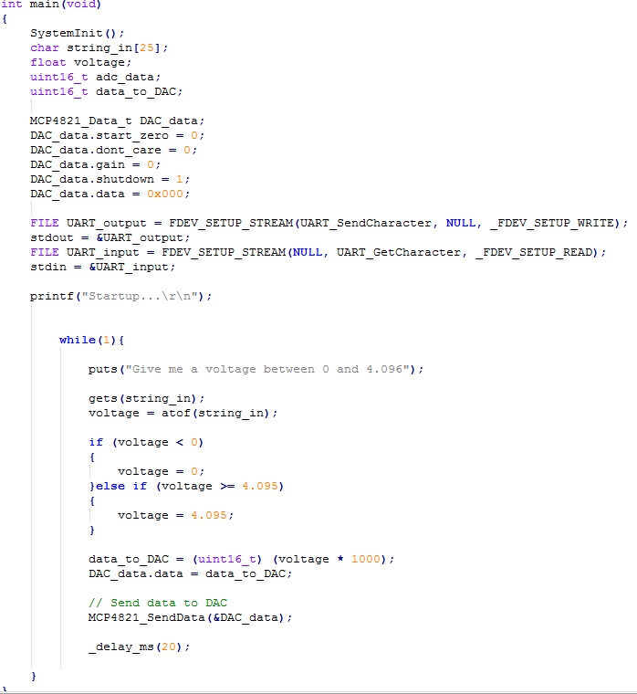
Project1 - DC Function generator

Slide 4
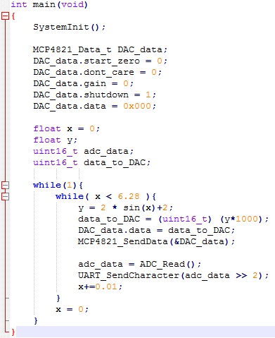
Fixed frequency sine wave function generator

Slide 5
